Slide 1
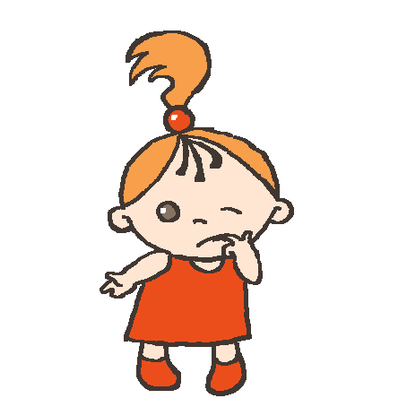
ОПАСНЫЕ ДВОЙНИКИ В МИРЕ ПРИРОДЫ (ВИКТОРИНА ЛЮБОПЫТНОЙ ВАРВАРЫ ДЛЯ ДЕТЕЙ 5 – 7 ЛЕТ)
Глушкова Г.В., редактор сайта
ИД «Воспитание дошкольника»

Slide 2
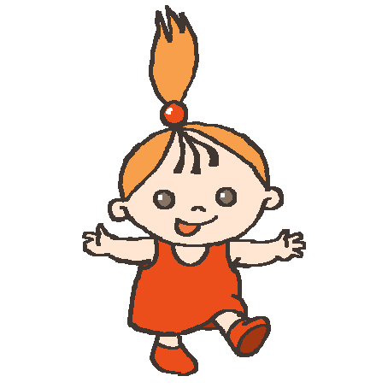
Добрый день, ребята!
Я любопытная Варвара. Мне ужасно интересно узнавать каждый день что-то новое и делиться своими знаниями со всеми друзьями. Сейчас меня очень волнует тема двойников в мире природы. Я думаю, что вы тоже хотите научиться отличать опасных животных от неопасных. Давайте поиграем в игру. Я буду вам показывать две картинки, а вы отвечайте на мои вопросы. За каждый правильный ответ вы получаете 1 балл. Подсчитайте количество верных ответов и определите победителя среди своих друзей и знакомых. А взрослые вам помогут.

Slide 3
Узнай безобидного ужа.
УЖ
ГАДЮКА

Slide 4
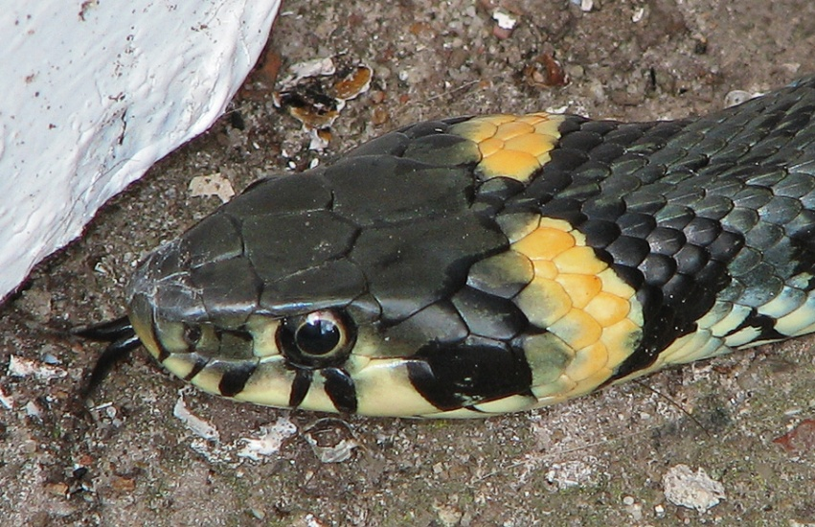
УЖ ОБЫКНОВЕННЫЙ
Ужи - неядовитые змеи. Длина тела составляет 1-1, 5 метра. Главное отличие ужа от других змей – так называемые «желтые ушки» - ярко-выраженные отметины на голове, чаще всего желтого цвета, однако встречаются белые или оранжевые. Окраска верхней стороны тела бывает серой, оливковой, черной или бурой.
Лучше при возможности избегать его, хоть он и неядовитый, но укусить может.

Slide 5
Найди неопасную ящерицу.
СТЕПНАЯ
ГАДЮКА
БЕЗНОГАЯ ЯЩЕРИЦА
ВЕРЕТЕНИЦА

Slide 6
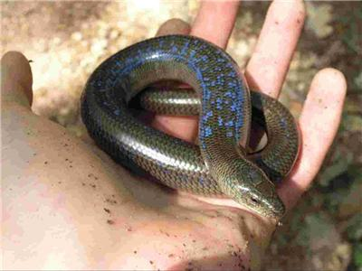
ЯЩЕРИЦА ВЕРЕТЕНИЦА
Веретеница ломкая — небольшая, внешне напоминающая змейку, ящерица с длиной тела до 45 см, из которых до двух третей приходится на гибкий хвост. Она обитатель лесов. Название «веретеница» происходит от веретена, которое формой напоминает эту ящерицу, а «ломкая» от свойства отбрасывать хвост.

Slide 7
Кто может больно ужалить?
МУХА-
ЖУРЧАЛКА
ОСА

Slide 8
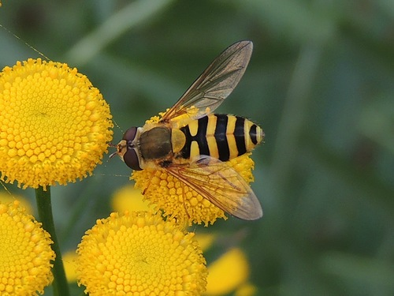
МУХА-ЖУРЧАЛКА
Муха-журчалка – очень полезное насекомое. Личинки журчалок можно найти в траве и на деревьях. Одна личинка журчалки может съесть за свою жизнь до двух тысяч тлей и мелких гусениц! Журчалки подражают осам и пчелам. Их можно отличить от ос по более толстой талии, двум крыльям и большим глазам.

Slide 9
Какого комара не стоит бояться?
КОМАР-
ДОЛГОНОЖКА
МАЛЯРИЙНЫЙ
КОМАР

Slide 10
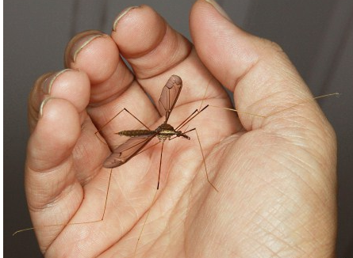
КОМАР-ДОЛГОНОЖКА
Самый большой и безобидный комар на земле – долгоножка. Его можно встретить в зарослях во всех влажных лесах и парках, расположенных на берегах водоёмов или рек. В старину на Руси их называли «караморами». Он не малярийный. Да и ужалить-то ему нечем. Хоботок коротенький, мягкий. Питается долгоножка нектаром и водой. А то и вовсе ничего не ест. У личинок аппетит получше. Питаются они разлагающимися растениями.

Slide 11
Кто из этих двоих не клюётся?
СОВА
МОТЫЛЁК

Slide 12
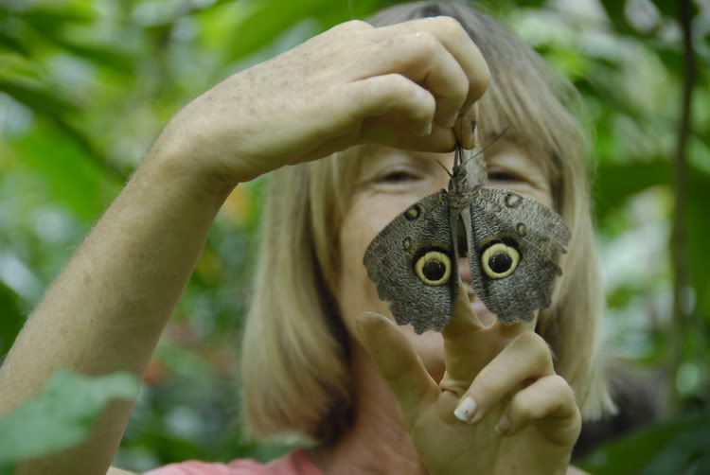
ИМПЕРАТОРСКИЙ МОТЫЛЁК
Пятнистый императорский мотылёк, обитающий в Южной Африке, отвлекает хищников своим видом. Ни клеваться, ни кусаться он не умеет. Узор на его задних крыльях похож на морду птицы или млекопитающего со сверкающими зрачками.

Slide 13
Найди неопасного паука.
КАРАКУРТ
ДОМОВЫЙ
ПАУК

Slide 14
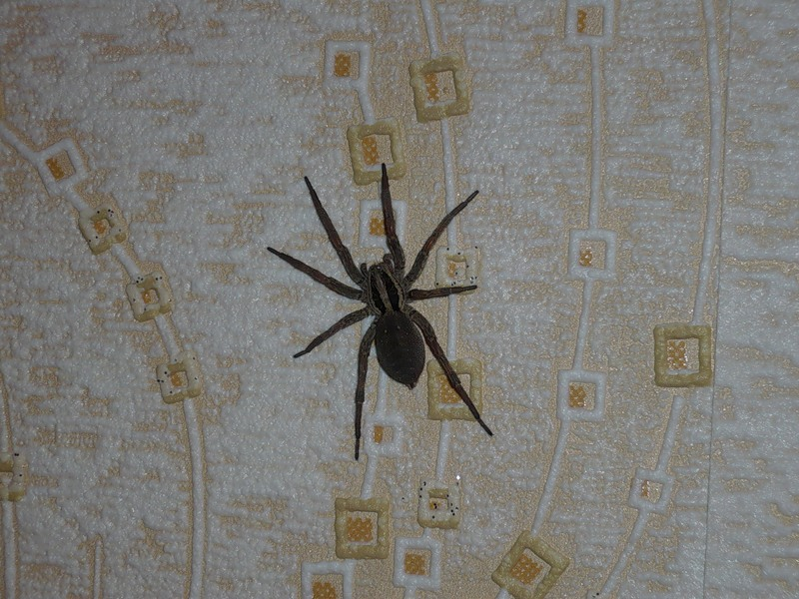
ДОМОВЫЙ ПАУК
Домовый паук получил такое название потому, что обитает внутри помещений. Активное время суток для этих видов пауков это ночь. Они используют свою паутину для перемещения, или чтобы ловить домашних мух и комаров, которые служат для них пищей. Обычные домовые пауки не могут прокусить кожу у человека, либо их яд очень слабый, чтобы причинить какой-либо вред людям.

Slide 15
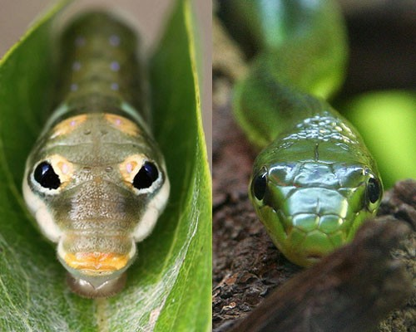
Кто из них не опасен?
ГУСЕНИЦА
ЗЕЛЕНЫЙ УЖ

Slide 16
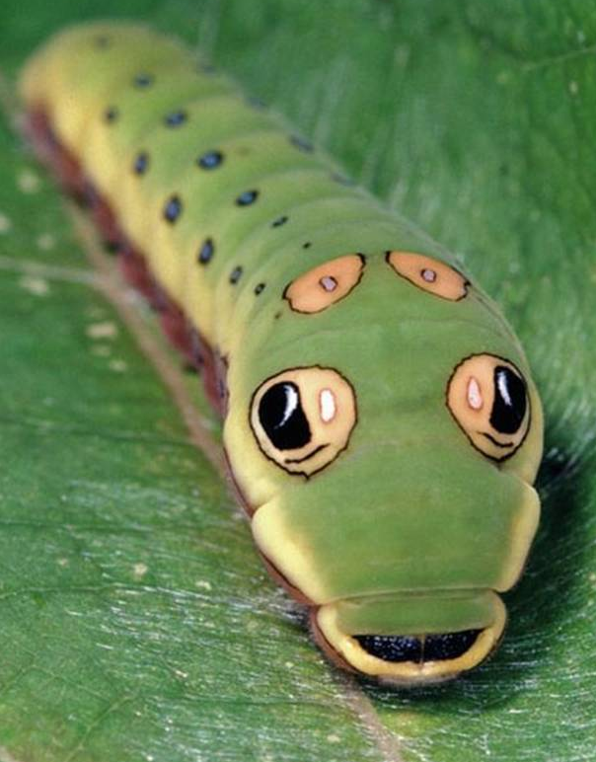
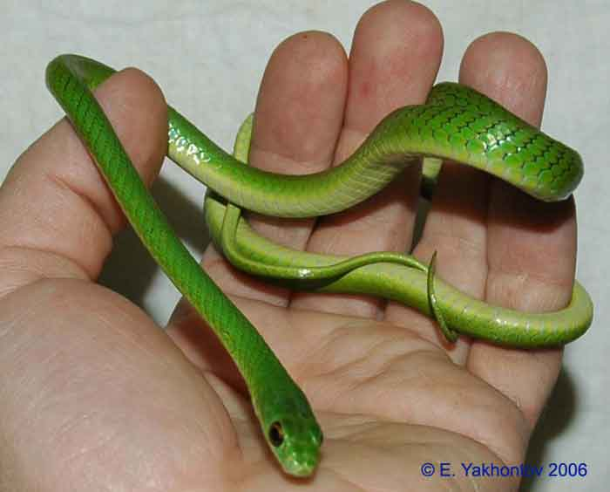
НЕОПАСНЫ ОБА ЖИВОТНЫХ
Эта поразительная личинка бабочки под названием парусник троил (слева) очень похоже имитирует зеленого ужа (справа) как окрасом, так и поведением. Эти находчивые гусеницы поднимают переднюю часть тела, чтобы быть похожими на змею перед броском, и они даже показывают орган, похожий на змеиный язык! Ну а уж - змея не ядовитая, и для человека не опасен.

Slide 17
Интернет-иллюстрации:
http://fotopets.ru/publ/foto_reptilij/foto_zmej/foto_uzha/79-1-0-84 - уж фото;
http://www.zoovet.ru/animals.php?vid=447 – информация об уже;
http://www.stalker-nt.ru/stati/vyjivanie-i-pohody/item/220-ukus-gadyuki - гадюка фото;
http://ru.wikipedia.org/wiki/%D0%9B%D0%BE%D0%BC%D0%BA%D0%B0%D1%8F_%D0%B2%D0%B5%D1%80%D0%B5%D1%82%D0%B5%D0%BD%D0%B8%D1%86%D0%B0 – ящерица веретеница информация и фото;
http://forum.gp.dn.ua/viewtopic.php?f=25&t=634&start=30 ящерица веретеница фото;
http://www.reptile.ru/forum/vt16797 - степная гадюка фото;
http://fotki.yandex.ru/users/popckowa-alexa/tags/%D0%BC%D1%83%D1%85%D0%B0-%D0%B6%D1%83%D1%80%D1%87%D0%B0%D0%BB%D0%BA%D0%B0/view/626358?page=0 – муха-журчалка фото;
http://animalworld.com.ua/news/8-lozhnyh-dvojnikov-v-mire-zhivotnyh - гусеница бабочки парусник троил и змеи информация и фото;

Slide 18
Интернет-иллюстрации:
http://kcd45.ru/2011/insects-on-protection-of-garden/ - информация о мухе-журчалке;
http://www.liveinternet.ru/tags/%EE%F1%E0/page2.html - оса фото;
http://www.liveinternet.ru/tags/%F4%EE%F2%EE+%EA%EE%EC%E0%F0+%E4%EE%EB%E3%EE%ED%EE%E6%EA%E0/ - комар-долгоножка информация и фото;
http://fb.ru/article/58099/bolshoy-komar-dolgonojka-tsennoe-zveno-v-tsepochke-okrujayuschey-sredyi - комар-долгоножка информация и фото;
http://elementy.ru/news/430268 - малярийный комар;
http://chukcha-ghek.livejournal.com/28078.html - пятнистый императорский мотылёк фото;
http://likeness.ru/blog/topic/58989/glazishshshshi.php - фото «глаз» бабочки и совы;
http://you-planet.ru/?page_id=1323 – домовый паук фото и информация.
http://www.7ways.com.ua/docs/opasnye-zyvotnye-v-pohode.html - каракурт фото.
Изображение любопытной Варвары © художник Г.Д. Егоров.

